Slide 1
БІОГРАФІЯ
Оноре де Бальзака
1799-1850

Slide 2
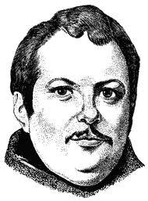
Оноре де Бальзак-француський письменник,філософ,мислитель.
Народився 20 травня 1799 р. у м.Тур.
Його дід був хліборобом,батько-чинновником.Мати відмовилась від нього.

Slide 3
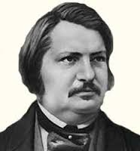
1816-вступив на факультет права.
1819-закінчив курс юридичного факультету.

Slide 4
1820-1821-розпочав роботу над романом у листах»Стені,або філософські блукання».
1821-1825.Оноре де Бальзак почав писати і випускати романи.
1822-роман»Бігарська спадкоємниця»,»Остання фея»

Slide 5
Романи "Шагренева шкіра", "Євгенія Гранде", що з'явилися на початку 30-х років, в період великого творчого підйому принесли письменникові величезну славу….

Slide 6
1832 - Бальзак одержав листа зі штемпелем "Одеса" від невідомої польської аристократки Ганської, уродженої графині Ржевуської.

Slide 7
40-ві роки XIXст.-останній плідний період Бальзака.
Вийшло 28 нових романів.

Slide 8
14 березня 1850р. –Бальзак і Ганська повінчалися у Бердичеві.

Slide 9
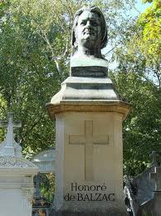
18 серпня 1850р. у парижі-бальзак помер.

